Slide 1



Déployez un modèle dans le cloud
Paul-Augustin Poisson
Notes:
Bonjour, je me présente je suis Paul,,,. Ce projet rentre dans le cadre de ma formation openclassroom, il a pour but de Classifiez des fruits

Slide 2

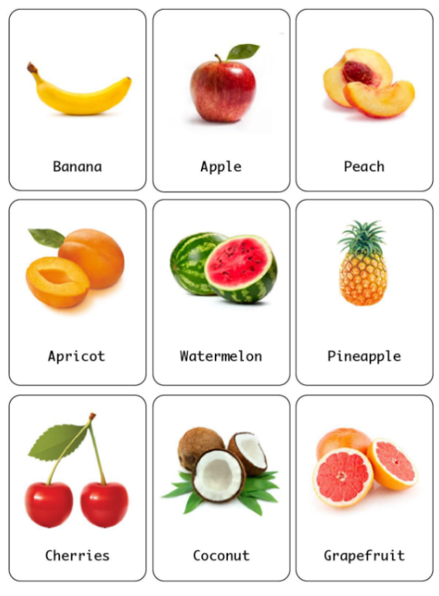

Problématique : Catégorifier les fruits
Contexte :
Fruits! propose de développer un application permettant de scanner des fruits afin d’en obtenir des informations
But :
Afficher les informations sur un fruit à partir de photo
Entraîner un modèle de classification d’image.
Faisabilité
Contrainte :
Le traitement doit se faire dans le cloud
Notes:
Notre start-up, qui s ‘appelle elle aussi Fruits! souhaite dans un premier temps se faire connaître en mettant à disposition du grand public une application mobile qui permettrait aux utilisateurs de prendre en photo un fruit et d’en obtenir des informations sur celui-ci.
Ma mission est donc de développer dans un environnement Big Data une première chaîne de traitement des données qui comportera le preprocessing et une étape de réduction de dimension.
Il est juste demandé de mettre en place les premières briques de traitement afin de prouver la possibilité de passer à l’échelle par la suite
Avec une Contrainte à cause notamment d’un volume de données important. La nécessité de parallélisé le travail notamment grâce au cloud, et plus précisément grâce à AWS qui es un service cloud d'Amazon,

Slide 3
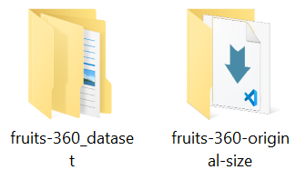
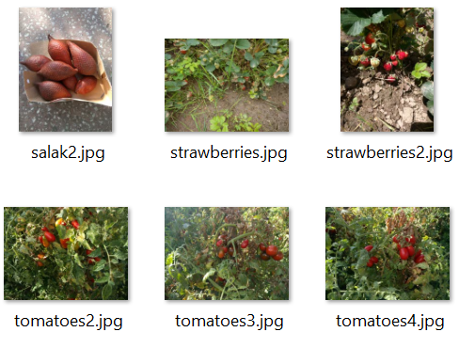
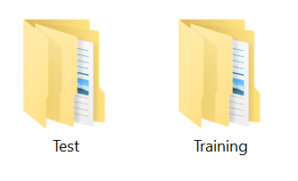
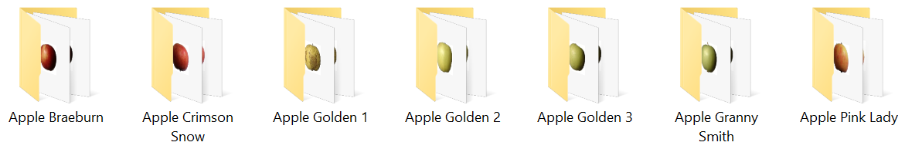
les Données
131 classes
90 000 images
24 classes
12 500 images
Photos réelles,
Non traitées ici
Notes:
,,,,
le travail de rechercher des données et la classification est déjà réalisé ce qui nous facilitera la tache par la suite

Slide 4
Plan
Problématique et jeu de données
Solutions envisagées
Traitement de l’image
Pistes d’amélioration

Slide 5

Traitements Envisagées
Objectif: Classification d’images
Charger les images
Deep learning
Sauvegarder les résultats dans le cloud
Featuring : sans entrainement
Réseaux de neurones pré entrainer
ACP
Modèle de Classification
Avec entrainement
Entrainer les couches finales d’un réseaux de neurones
+ Moins gourmand en ressource
+ Facilité d’abstraction
+ Simplicité d’implémentation
+ Scoring
Notes:
On doit classifier des images, ce qui veut dire qu’on doit d’abord les chargées,
J’aimerai traiter l’identification des fruits par du deep learning, Pour cela j’ai penser à 2 stratégie l’une ,,,

Slide 6
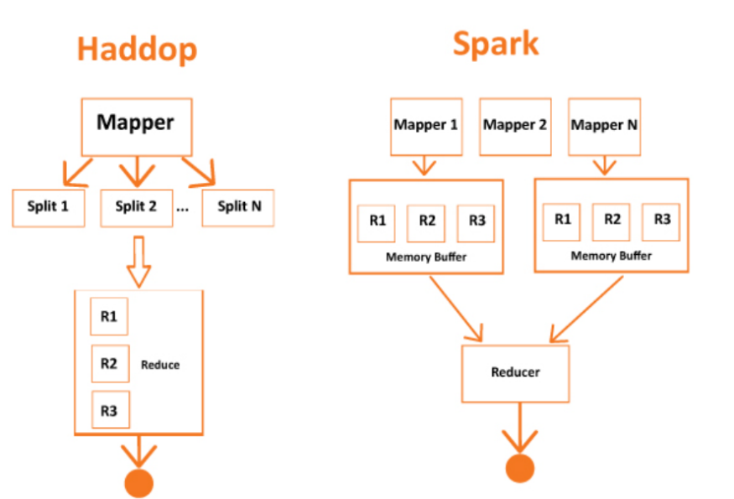
Architecture Distribuée
Parallélisation horizontale: Architecture maître-esclaves
Framework de calcul distribué
+ grande collection de données
+ Spark MLlib
- Ram
- le facteur temps
Notes:
Cette classification liée avec beaucoup d’images , nous oblige à passer sur une architecture distribuée
,,,
Spark exécute des tâches de traitement en réduisant au maximum le nombre de lectures et d'écritures sur le disque dur, en privilégiant la RAM il est donc le plus rapide des deux frameworks
Dans le cas de Haddop, il y a des tâches Map et Reduce à la suite desquelles il y a une barrière de synchronisation et il faut conserver les données sur le disque dur.
En gros, pour simplifier l’un est plus rapide mais demande plus de mémoire vive.
Et surtout un composant de Spark est dédier au machine learning

Slide 7
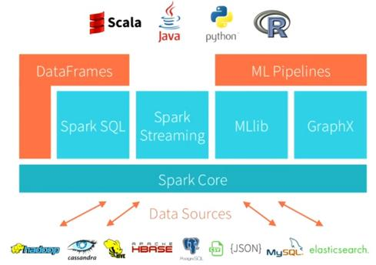

L’écosystème de Spark
Les langages
Les mains composantes
Back end
Sources de données
Notes:
L’écosystème de spark regroupe plusieurs langages dont
Spark Streaming qui permet un traitement de flux de manière évolutif,
BACKE END est gérer par spark core
Qui fait le lien avec divers Source de donnée
Mais qu’on a vu l’écosytéme de spark, j’aimerai vous parler de son fonctionnement

Slide 8
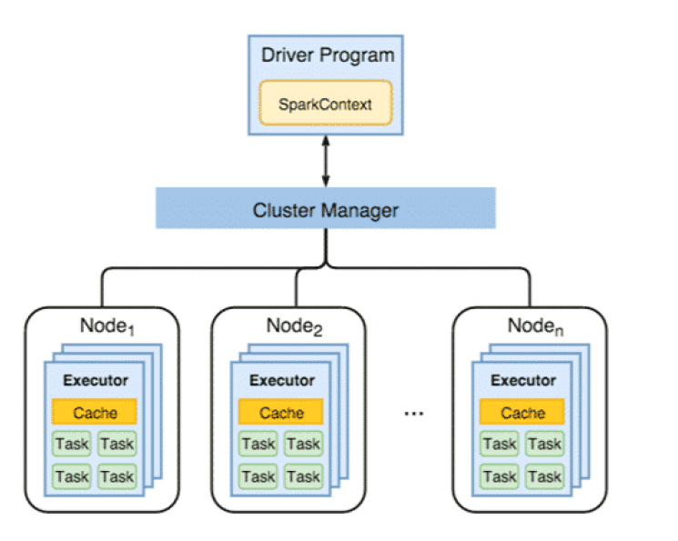
Spark : Fonctionnement
Package pyspark pour faire du spark en python
SparkContext : Point d’accès aux fonctionnalités de Spark dans le cluster
Cluster Manager
Exécuteurs : (processus JAVA)
Notes:
Sur notre code, il faut import Pyspark qui est un package python pour faire du spark
On lance SparkContext pour créer un point d’accès au Framework spark et si spark n’est pas déjà lancer ca génère une session
Et après on reviens à l’architecture maitre esclave

Slide 9
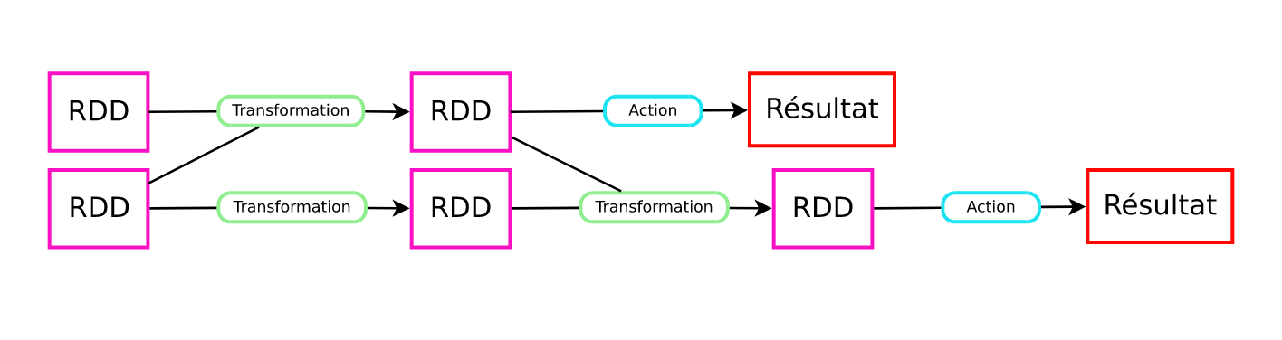
Spark : Dataframe
RDD(Resilient Distributed Dataset) :
Le concept de « Lazy Evaluation » autorise deux traitements
Les traitements Spark ne sont exécutés que lorsqu’une action est demandée
Notes:
Spark introduit une notion nouvelle, en tout cas pour moi que sont les RDD,
Dataframe pandas sont orienté colonne
RDD ligne
Les transformation sont stocker mais pas réaliser jusqu’à qu’on demande de faire une action comme afficher le Dataframe

Slide 10
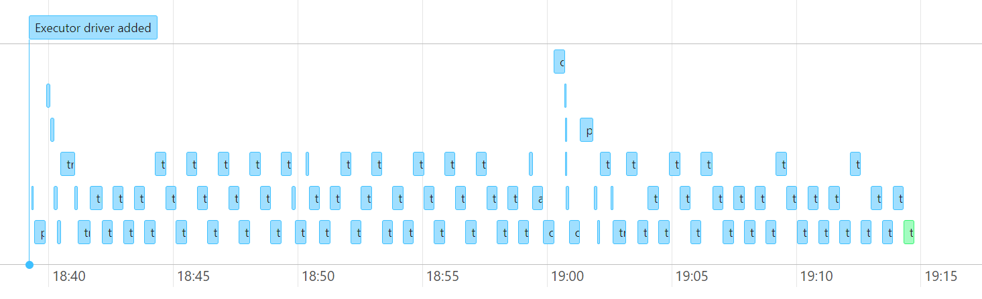
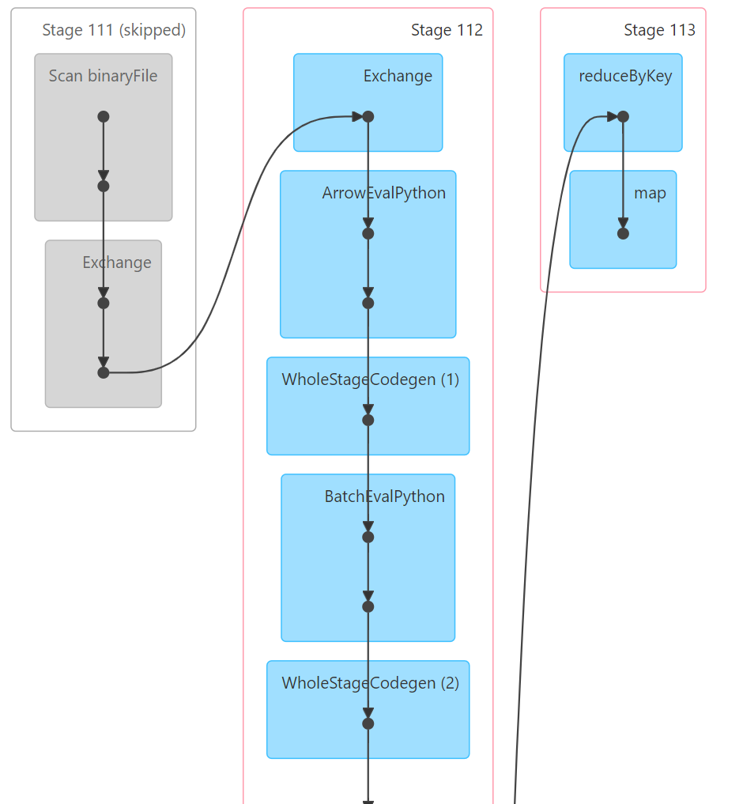

Spark UI
Chronologie des événements :
Visuelle du graphe acyclique d’une tâche :
Notes:
Interface graphique en temps réel
Juste l’agencement de l’exécution d’un job Spark

Slide 11
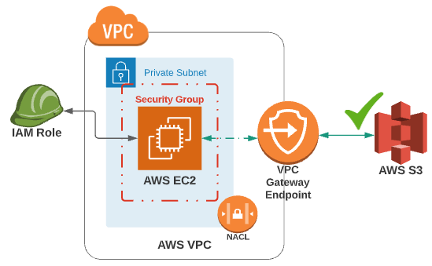
AWS
Architecture :
Politiques IAM :
Clé SSH
Sécurité d’accès
Instance EC2 :
T2large : 8Go RAM 4 cœurs
Installation de package
Stockage S3 :
Upload des images
résultat
local
Notes:
AWS qui est amazon web servicie est là où l’on vas louer notre machine. La première chose à faire est de créer une IAM role.
IAM pour Identity and Access Management, ca regroupe l’ensemble des politique de sécurité d’accès. C’est-à-dire, à la fois une clé SSH pour nous connecter à notre instance EC2 qui est à l’intérieur du réseaux privée d’AWS. Et pour trouver notre serveur EC2, Amazon nous donne sont adresse IP dynamique qui est plus en réalité un DNS dynamique. Si cela se dit.
Pour S3 ont se connecte par des identifiantes et on doit aussi choisir quelles droits ceci nous autorisent,
Package :
Spark et hadoop
Jupyter
Java
Anonconda

Slide 12
Plan
Problématique et jeu de données
Contexte et solutions envisagées
Traitement de l’image
Pistes d’amélioration

Slide 13
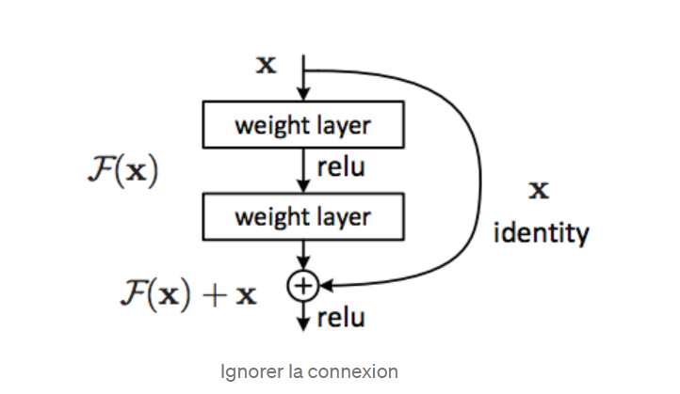
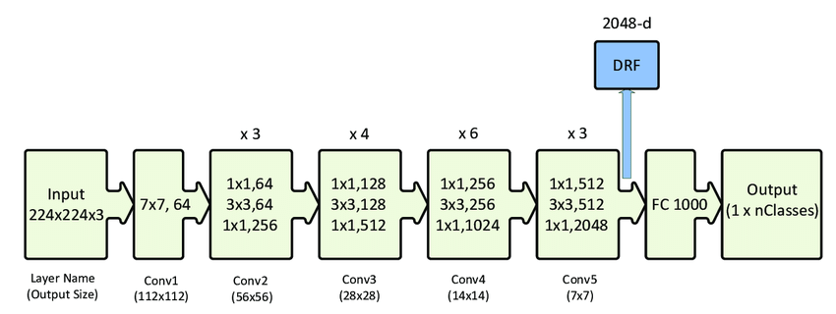
ResNEt50
Skip Connection — Ajout de l'entrée d'origine à la sortie du bloc convolutif.
Apprentissage résiduel profond pour la reconnaissance d'images
Architecture :
Notes:
Pour traiter l’image, comme je l’avait dit plus haut, Je veux utiliser le deep learning. Il faut donc bien en choisir un modèle
Et mon choix c’est porté sur ResNet, abréviation de Residual Networks, Afin de résoudre le problème du gradient de disparition, il utilise une technique appelée sauter de connexions,,,,,,, L’avantage d’ajouter ce type de connexion par saut est que si une couche nuit aux performances de l’architecture, elle sera ignorée par régularisation.
RestNet50 pour 50 nbr couches de profondeur,
Vecteur de longueur 2048, et se vecteur représente les features de nos images

Slide 14
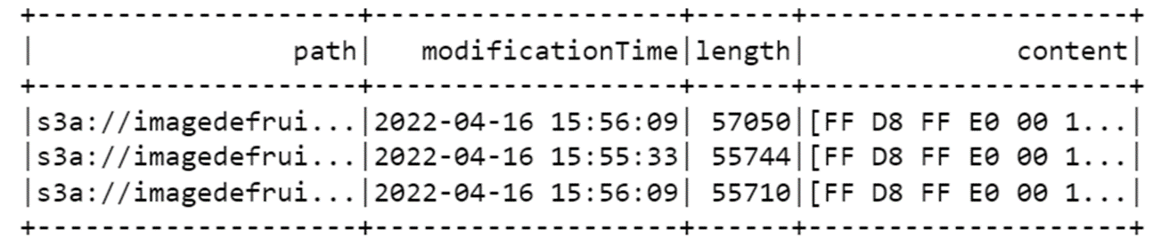
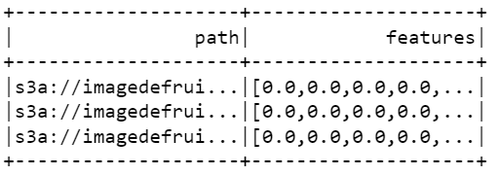
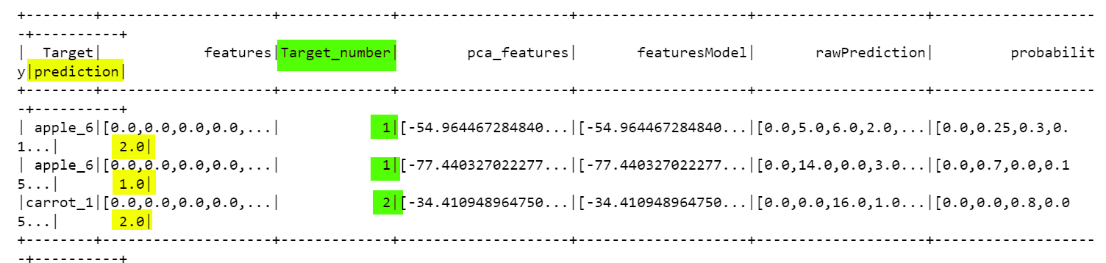
Traitement de l’image
Chargement depuis S3 :
Extraction des features avec Pandas UDF par ResNet50 :
ACP
Classification
Notes:
Pour résumer on charge les images,,,
Pour Extraction des features, J’ai utiliser Pandas UDF pour Encapsuler Restent, Ca permet d’optimiser les calculs vectorisé de celui-ci,
En gros Resnet ne viens pas de l’environnement spark, alors j’utilise Pandas UDF pour le faire tourner de manière distribué celui-ci
Une réduction de dimension avec l’ACP
Juste un premier affichage de la classification pour montrer que ca fonction et les pipelines utilisée mais je vais mieux les présenter par la suite notamment avec l’ACP

Slide 15
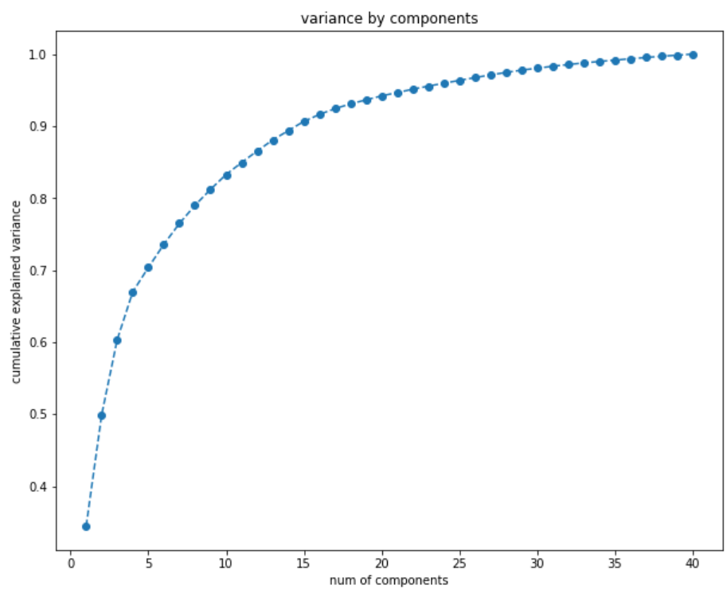
ACP
Intérêt :
Classification moins gourmande
Réduire le bruits
Réduit la dimensionalité
0,83
Notes:
10 nbr de composante

Slide 16
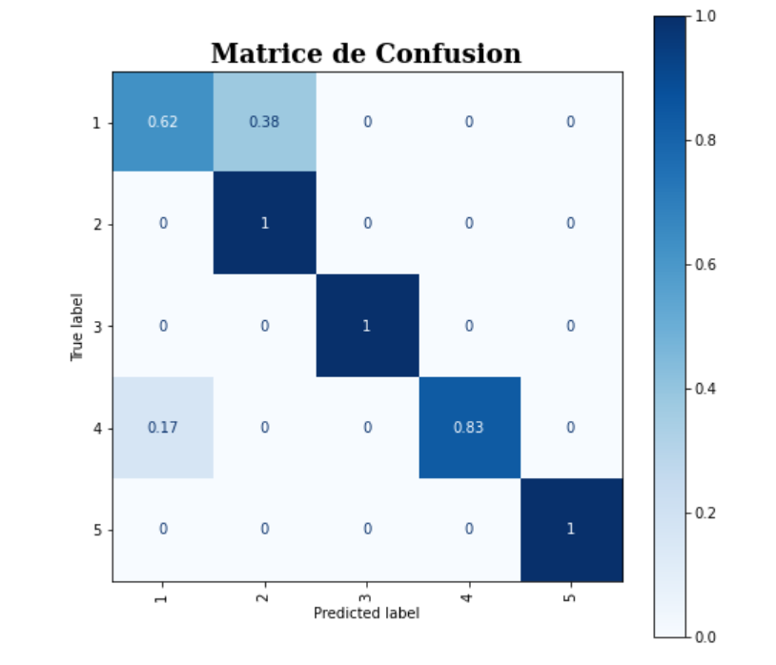
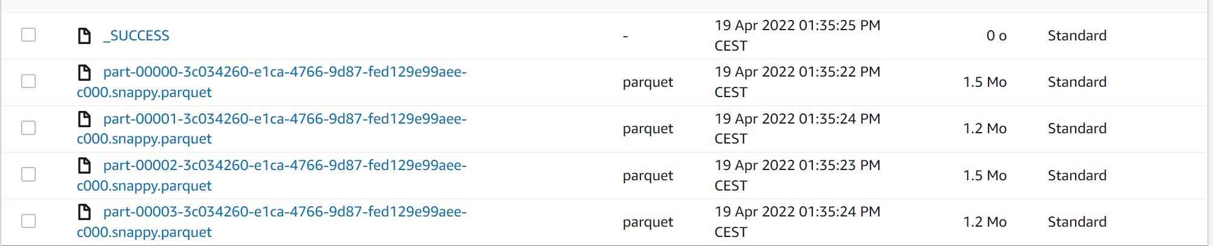
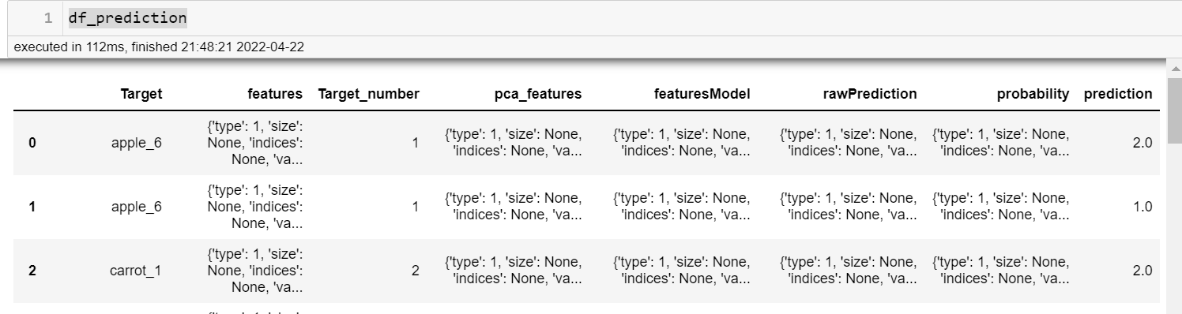
Performance du model
Avec seul 50 images dont 25 dans le train set
Accuracy ≈ 88 %
Accéder au résultat :
Paquets S3
Panda dataframe local
Notes:
,,
,,
A cause que j’ai fait 4 partitions, le RDD est stocker sur 4 fichiers qui ont le format paquets ici, mais qui peuvent avoir le format csv, c’est quasiment la même chose.

Slide 17
Plan
Problématique et jeu de données
Contexte et solutions envisagées
Traitement de l’image
Pistes d’amélioration
Notes:
On vas voir d’autres pistes d’amélioration notamment la voie ou l’on entraine les dernières couches d’un réseaux de neurones

Slide 18
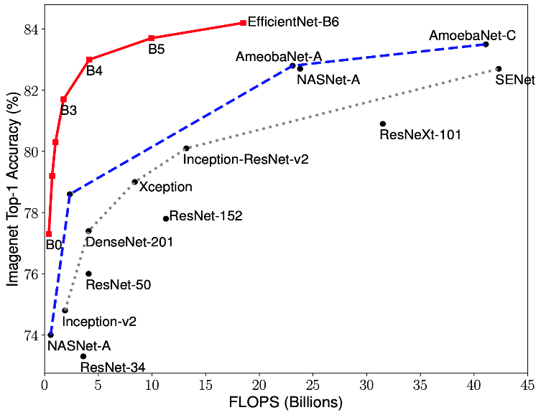
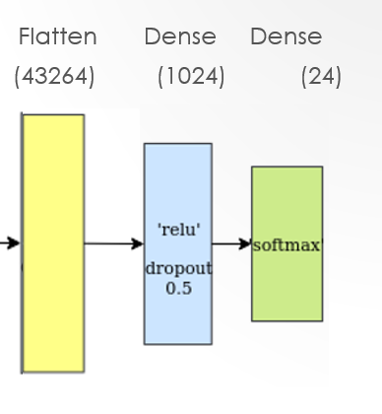
EfficientNet
Réseau Pré entrainer
Performance en scoring et ressource
Ajout de couches de neurones
Notes:
EfficientNet est un réseaux de neurones pré entrainer par Google sur ImageNet qui est une base de donnée composée de 14 million d’image
Il a la particularité de se mettre à l’échelle pour équilibrer la profondeur, la largueur et la résolution du réseaux de neurone pour conduire à de meilleures performances
Comme pour le RestNet j’ai enlever la dernière couche et cette fois ci, je l’ai remplacer par ceci :
Et c’est ces trois couches j’ai du les entrainer, Je tiens à précisé que pour un souci de frais, j’ai fait tourner cette entrainement sur mon PC et avec la librairie tensorflow

Slide 19
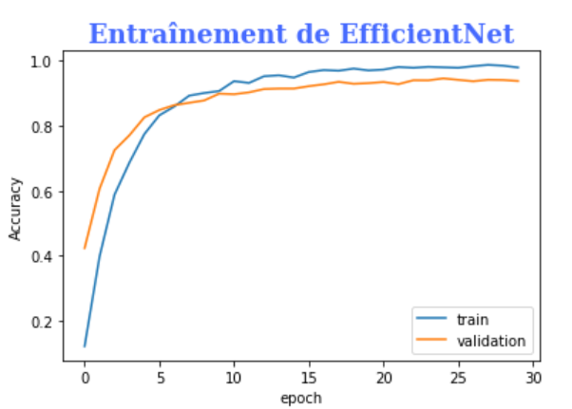
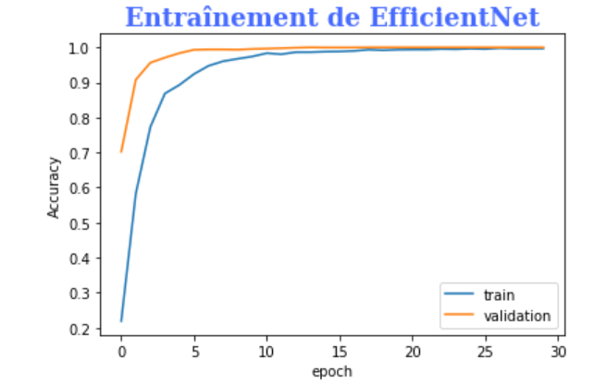
EfficientNet : Scoring
24 classes
12 500 images
131 classes
90 000 images
 | train | valide
Loss | 0.002 | 0,012
accuracy | 1.00 | 0.99
 | train | valide
Loss | 0.072 | 0,240
accuracy | 0,98 | 0.94

Slide 20
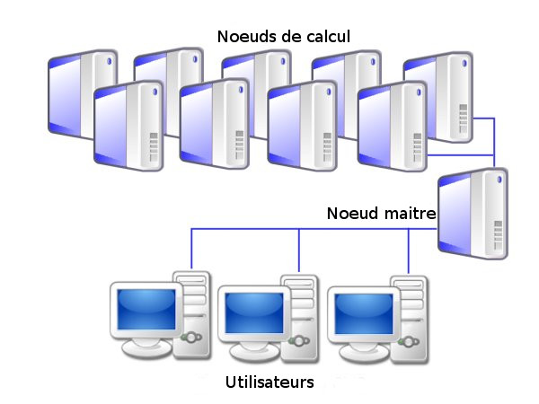
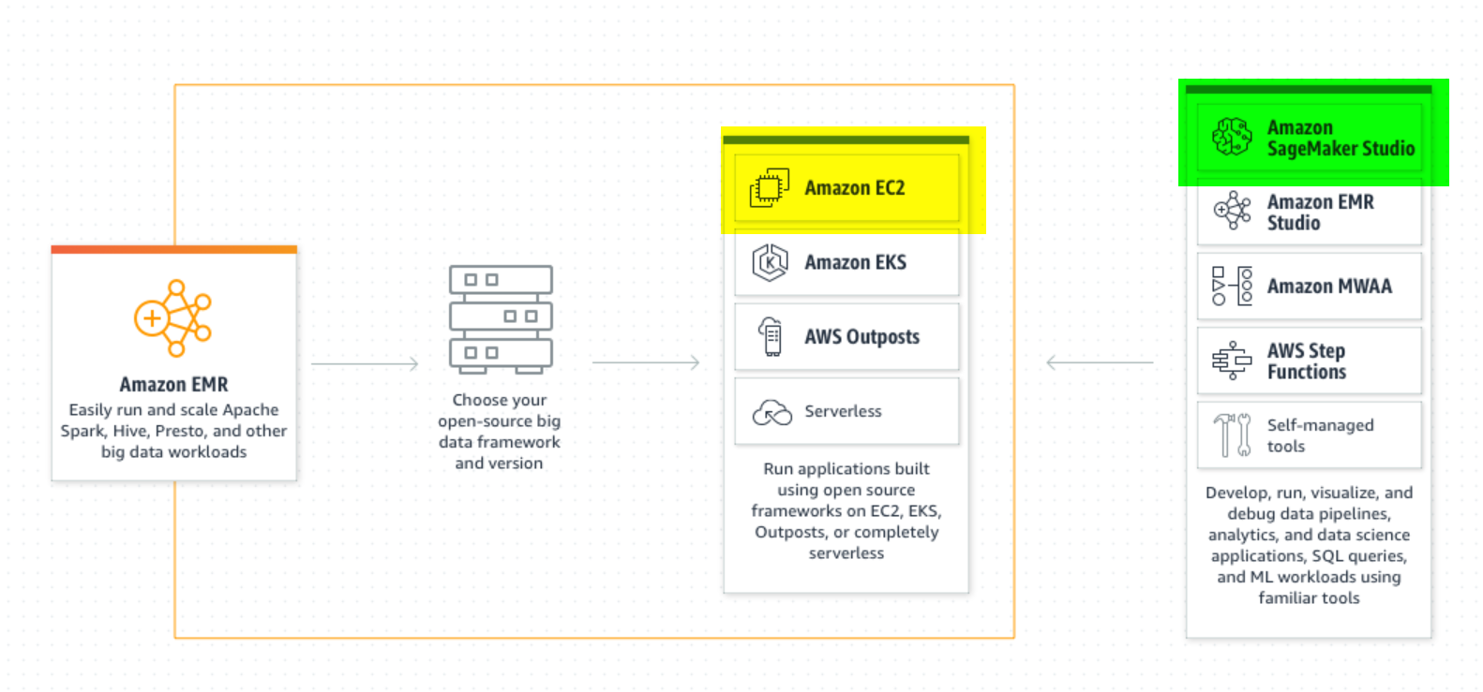
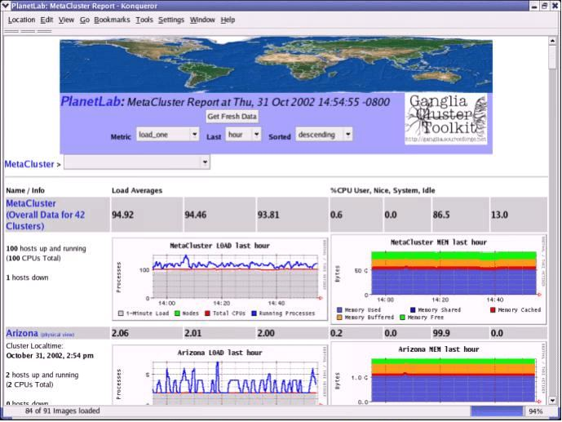
Autres
Déployer un cluster avec plusieurs nœuds (EMR)
Déterminer le nombre minimal d’instances requises : limite de temps
Monitoring: Utiliser d’autres outils (Ganglia)
Notes:
Le EMR d’Amazon, EMR pour Elastic MapReduce est une plate-forme de gestion de cluster qui simplifie l'exécution des frameworks Big Data comme Apache Spark par exemple.
Pourquoi je ne l’ai pas implémenter : parce qu’il me semble que j’avais bien répondus à la problématique qui était une preuve de faisabilité et que j’avais testé de mon côté Sagemarker qui met à ma disposition un notebook et ca m’avait couté 10$, j’ai donc préférer m’arrêter là.
Pour faire tourner le modèle sur toutes les images, il faudrait déterminer une limite de temps et ainsi savoir qu’elle taille d’archidecture on a besoin.
Ganglia qui est un outil de surveillance distribué et évolutif en fonction des nos serveurs.

Slide 21




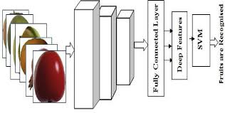
Bilan
Démarche
Architecture
Classification
Notes:
J’ai d’abord définie ce qu’on pouvait faire, avant d’expliquer qu’elle architecture j’allais utilisé . Et enfin, j’ai réussi à classifier des images

